Slide 1




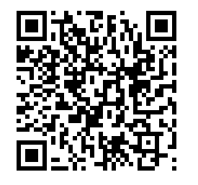

Семинар
для заказчиков Самарской области
«Реализация действующего законодательства о контрактной системе с учетом и изменений в 44 ФЗ, вступивших в силу в 2022 году»
Главное управление организации торгов Самарской области
28.01.2022

Slide 2

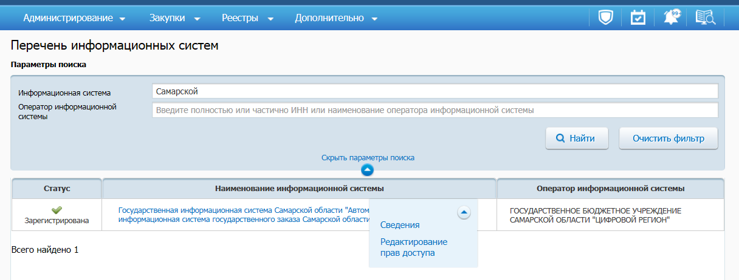
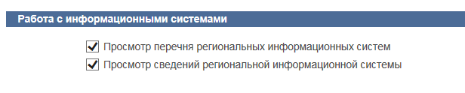
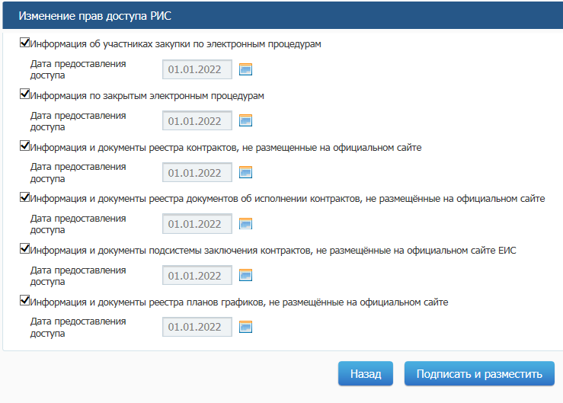
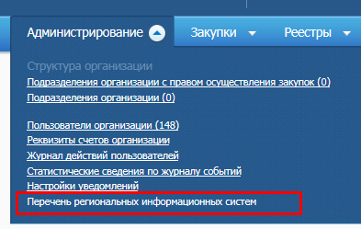
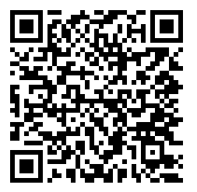
Права доступа РИС в ЕИС
1. Выдать для своей учетной записи права доступа. Для этого необходимо зайти в ЛК ЕИС под учетной записью руководителя или администратора
2. После предоставления прав в пункте меню «Администрирование перейдите по гиперссылке «Перечень региональных информационных систем»
3. В перечне РИС найти ГИС «Госзаказ» и перейти в редактирование прав доступа
4. Назначить права доступа к РИС в разрезе каждого типа информации, указать дату 01.01.2022, с которой РИС будет получать указанные сведения и нажать кнопку «Подписать и разместить».
Руководство пользователя размещено на сайте ГУОТ СО в разделе Заказчикам > руководства пользователя.
Вопросы можно адресовать Кочеткову Владимиру Сергеевичу, тел. 8-846-334-03-69 (54-48), e-mail KochetkovVS@samregion.ru

Slide 3
Способы закупок с 01 января 2022 года
Способы закупок
Конкурентные
Конкурсы
(Через ГУОТ)
Аукционы
(Через ГУОТ)
Закупка у единственного поставщика
Запрос котировок в электронной форме
(Через ГУОТ от 1 млн.руб.)
Открытый конкурс в электронной форме
Закрытый конкурс
Закрытый конкурс в электронной форме
Электронный аукцион
Закрытый аукцион
Закрытый аукцион в электронной форме
Исключены из новой редакции Закона № 44-ФЗ:
- двухэтапный конкурс
- конкурс с ограниченным участием
- запрос предложений

